Slide 1
Giải quyết vấn nạn
Sử dụng chất gây nghiện
Nhóm 9 - Sao Cũng Được

Slide 2
DANH SÁCH THÀNH VIÊN
Ngô Hoàng Tỵ - 19120152
Trương Quốc Bảo - 19120175
Đoàn Thu Ngân - 19120302
Lưu Đức Vũ - 19120433
Lê Minh Phục - 19120621
Nguyễn Hoàng Thái - 19120650
Trương Công Thành - 19120660
Nguyễn Văn Trịnh - 19120695

Slide 3
205,818
Là số người nghiện trên cả nước ta tính đến quý I/2022,
Xu hướng sử dụng ma túy tổng hợp tăng nhanh, đang dần thay thế thuốc phiện, heroin

Slide 4
1.200 - 1.500 tỷ
> 70%
> 11.357.991 kg
là số tiền mà người nghiện ở nước ta tiêu tốn
cho việc sử dụng ma tuý hằng năm [1]
số người nghiện dưới 30 tuổi [2]
là số chất gây nghiện được thu giữ từ năm 2009 - 2018
[1]: Theo khảo sát của Bộ Lao động, Thương binh và Xã hội
[2]: Theo Cục Phòng, chống tệ nạn xã hội (Bộ LĐTB và XH)

Slide 5
Ý TƯỞNG ĐỀ XUẤT
Sử dụng cho mục đích y học
Tăng hình thức xử phạt, hình thành bộ luật
Đẩy mạnh việc truy lùng tội phạm
Tạo ra chất kích thích mới nhưng không gây nghiện
Ý tưởng
Tuyên truyền tác hại, bổ sung kiến thức
Combo ma túy + thuốc sổ
1001 cách cai nghiện qua Tiktok
Workshop trải nghiệm bằng VR
Nhà nước phân phối độc quyền
Tổ chức lộ trình cai nghiện bài bản
Chế tạo thuốc hỗ trợ cai nghiện

Slide 6
GIẢI PHÁP LỰA CHỌN
1
2
3
Tăng cường
hình thức xử phạt
Xây dựng
lộ trình cai nghiện
Sử dụng
với mục đích y học

Slide 7
1
Tăng cường các
hình thức xử phạt

Slide 8
VÌ SAO CHỌN?
Phổ biến
Đây là biện pháp đã được áp dụng tại nhiều quốc gia
Hiệu quả
Mang đến hiệu quả rõ ràng trong việc phòng/chống sử dụng chất gây nghiện
Hạn chế
Quá trình thực hiện chưa thực sự nghiêm túc, sát sao. Luật hiện tại vẫn có thể bị kẻ xấu lợi dụng để lách luật

Slide 9
TÌNH HÌNH XỬ PHẠT HIỆN TẠI
Xử lý hành chính
500.000 - 1.000.000
Hành vi sử dụng
chất ma tuý
1.000.000 - 2.000.000
Tàng trữ, vận chuyển, chiếm đoạt chất ma tuý trái phép.
2.000.000 - 5.000.000
Hành vi trồng các loại cây thuốc phiện, các loại cây khác chứa chất ma tuý
5.000.000 - 10.000.000
20.000.000 - 40.000.000
Môi giới, giúp đỡ, tạo điều kiện hoặc bằng các hình thức khác giúp cho người khác sử dụng trái phép chất ma túy
Cung cấp trái pháp luật địa điểm, phương tiện cho người khác sử dụng trái phép chất ma túy;

Slide 10
TÌNH HÌNH XỬ PHẠT HIỆN TẠI
Xử lý hình sự
4
1
2
3
Từ 20 năm, chung thân hoặc tử hình
2 - 7 năm tù
7 - 15 năm tù
15 - 20 năm tù
Tình tiết đơn giản,
không quá phức tạp.
Phạm tội từ 2 lần trở lên.
Có tổ chức.
Lợi dụng chức vụ, quyền hạn
Qua biên giới.
…
Nhựa thuốc phiện, nhựa cần sa hoặc cao côca từ 1-5kg
Heroine, Cocaine từ 30 - dưới 100g ;
…
Nhựa thuốc phiện, nhựa cần sa hoặc cao côca từ 5kg;
Heroine, Cocaine từ 100g ;
…

Slide 11
ĐỀ XUẤT CẢI THIỆN
Nghiêm túc, tăng cường thực hiện theo đã luật pháp ban hành
Tăng tính răn đe trong xử lý vi phạm
01
02
Thể hiện tính nhân đạo trong
luật pháp Việt Nam
03
Tăng hình phạt với các đối tượng tái phạm, hình thành các bộ luật cụ thể, thống nhất để xử lý đúng người, đúng tội.
Các cơ quan, ban ngành chức năng cần sát sao hơn trong quá trình thực hiện để giảm thiểu tối đa tình trạng hiện tại
Khuyến khích cai nghiện rộng rãi, tạo điều kiện giúp người cai nghiện tái hòa nhập cộng đồng.

Slide 12
2
Tổ chức, xây dựng lộ trình cai nghiện bài bản

Slide 13
QUAN ĐIỂM
Bên cạnh rất nhiều biện pháp phòng ngừa và ngăn chặn các đối tượng sử dụng chất gây nghiện, việc tạo điều kiện cai nghiện cho những đối tượng đã bị nghiện cũng quan trọng không kém.

Slide 14
QUAN ĐIỂM
Xây dựng lộ trình
Lộ trình từng bước
rõ ràng
Đầu tư cơ sở vật chất, trang thiết bị, thuốc men
Rút ngắn thời gian cai nghiện tối đa
Mọi người hiểu rõ và tuân theo giúp quá trình cai nghiện hiệu quả hơn.
Tuyên truyền đúng
Hỗ trợ sau cai nghiện
Loại bỏ định kiến về người cai nghiện, người cai nghiện sẽ không còn đáng sợ.
Giúp người cai nghiện thành công tái hoà nhập với cộng đồng.

Slide 15
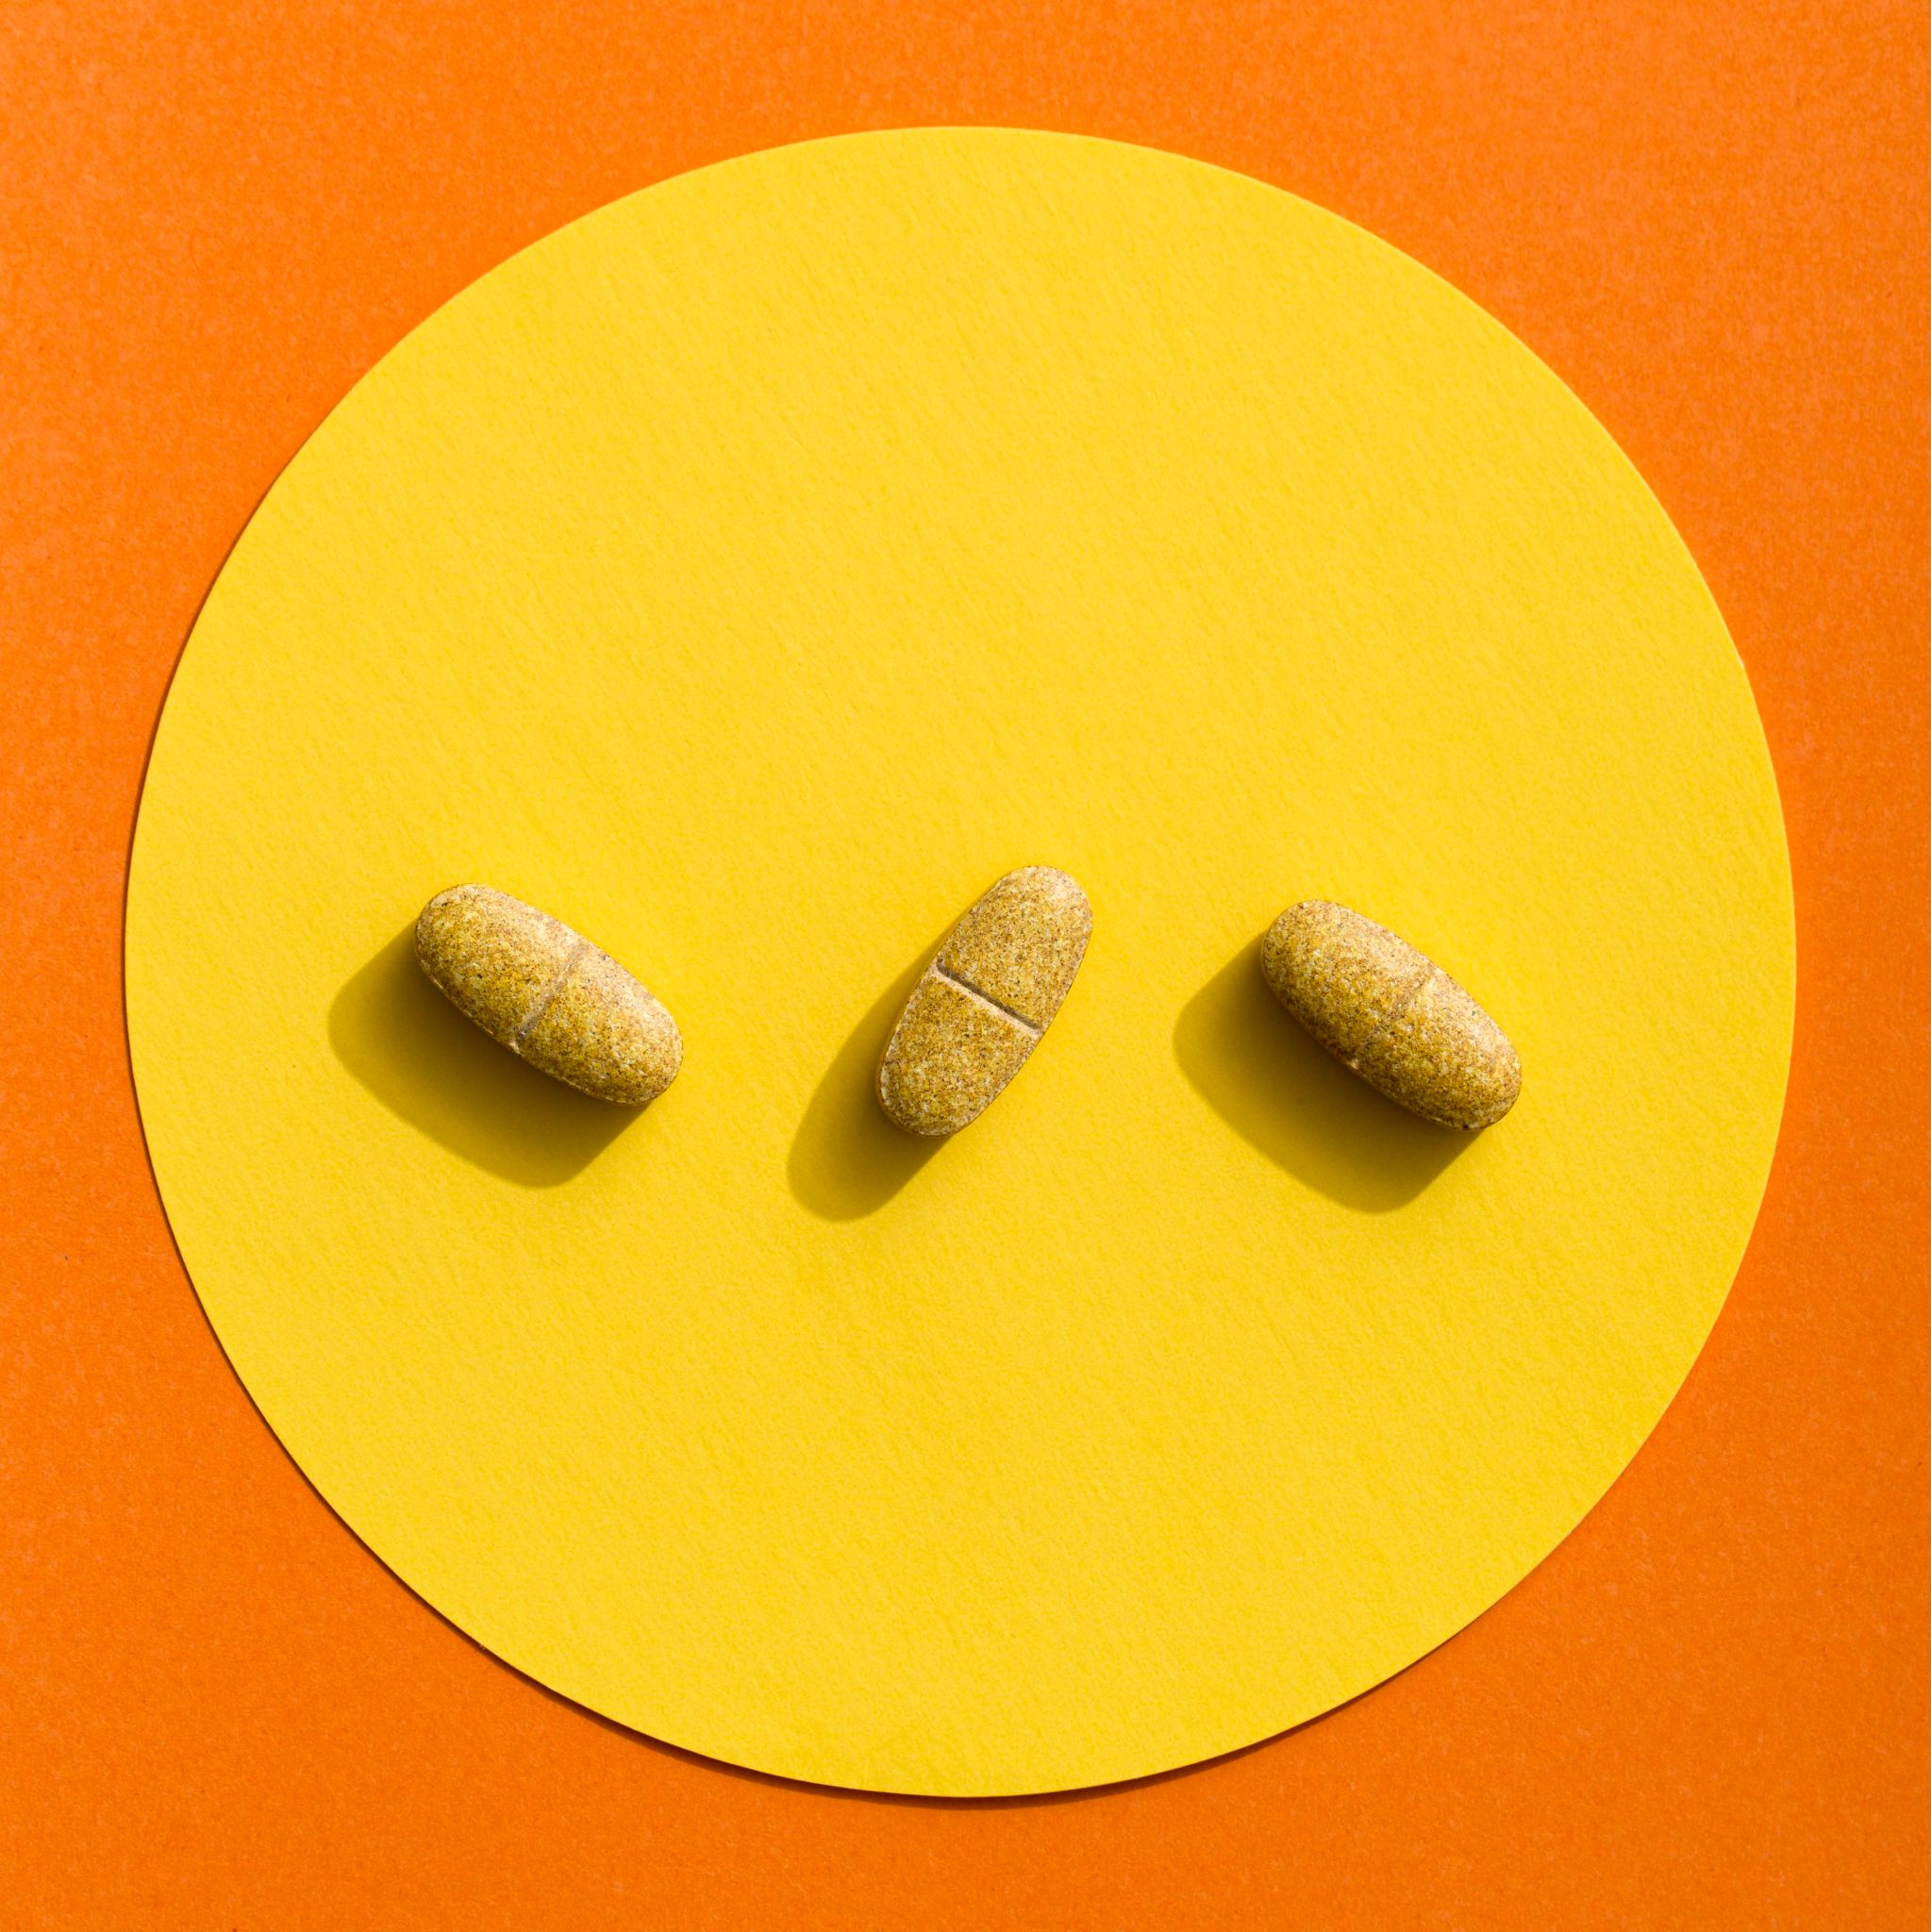
Luật phòng, chống ma túy từ ngày 01/01/2022
Điểm mới:
Quy trình có 5 giai đoạn, kết hợp y tế, giáo dục, lao động, hỗ trợ xã hội.
Luật quy định rõ việc tổ chức cai nghiện phải được thực hiện theo quy trình cai nghiện này ở tất cả các hình thức, biện pháp cai nghiện.

Slide 16
QUY TRÌNH CAI NGHIỆN
Tiếp nhận
Điều trị
Giáo dục, Phục hồi
Tiếp nhận, phân loại đối tượng
Điều trị, giải độc, rối loạn tâm thần và các bệnh lý khác
Giáo dục, tư vấn đối tượng. Phục hồi hành vi, nhân cách
Tái hòa nhập
Học nghề
Đưa người cai nghiện hòa nhập với cộng đồng sau cai nghiện
Lao động trị liệu, học nghề

Slide 17
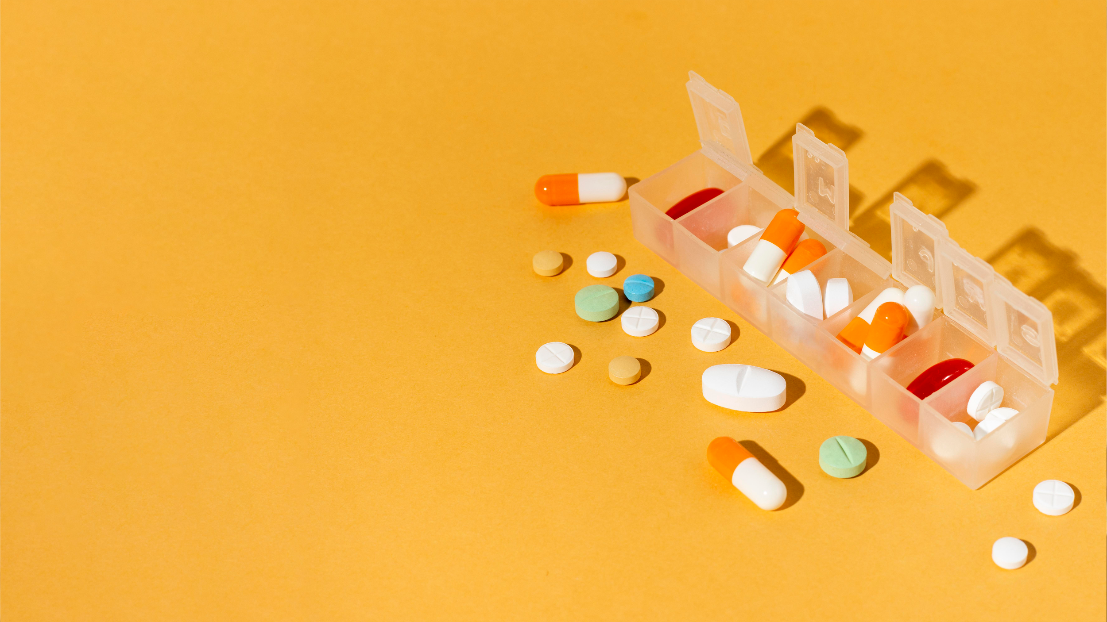
Sẽ như thế nào nếu có một loại thuốc giúp không còn nghiện nữa ngay lập tức ?

Slide 18
3
Sử dụng cho mục đích
y học

Slide 19
THỰC TẾ
Đã được áp dụng ở một số quốc gia
Các chất gây nghiện có thể được sử dụng để làm chất giảm đau mạnh

Slide 20
THỰC TẾ
CẦN SA
Giảm triệu chứng PTSD
Kiểm soát buồn nôn
Làm thuốc giảm đau cho các bệnh mãn tính
Giảm các triệu chứng của bệnh tăng nhãn áp và bệnh Crohn

Slide 21
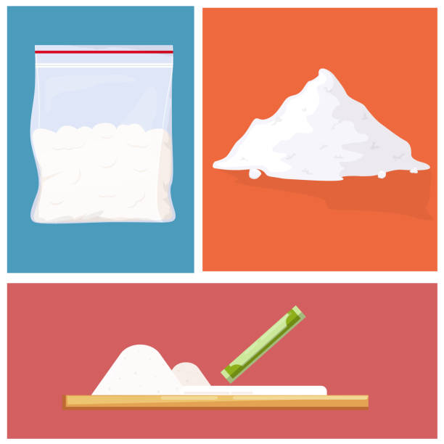
THỰC TẾ
COCAINE
Gây tê tại chỗ
Điều trị các rối loạn chức năng đường ruột khác
Điều trị bệnh đường ruột kích thích

Slide 22
THỰC TẾ
HEROINE
Chăm sóc giảm nhẹ
Loại bỏ nghiện thuốc giảm đau
Kiểm soát cơn đau nhập viện

Slide 23

THỰC TẾ
NẤM MA THUẬT
Mang lại tầm nhìn giống như kính vạn hoa
Chống ám ảnh cưỡng chế
Chống trầm cảm và lo lắng
Chống đau đầu chùm lâu dài

Slide 24
THỰC TẾ
KETAMINE
Chống lại các triệu chứng trầm cảm mãn tính
Hỗ trợ sự phát triển của các khớp thần kinh não

Slide 25

THỰC TẾ
KHÍ GÂY CƯỜI
Thành phần là khí N2O, được sử dụng như thuốc an thần trong nha khoa, giúp bệnh nhân cảm thấy dễ chịu hơn.

Slide 26
MẶT TRÁI
Vì mang mục đích chính đáng nên nhiều người có thể lợi dụng quá mức để qua mặt lực lượng chức năng, sử dụng trái phép “một cách hợp pháp”

Slide 27
Cảm ơn đã lắng nghe

